Slide 1
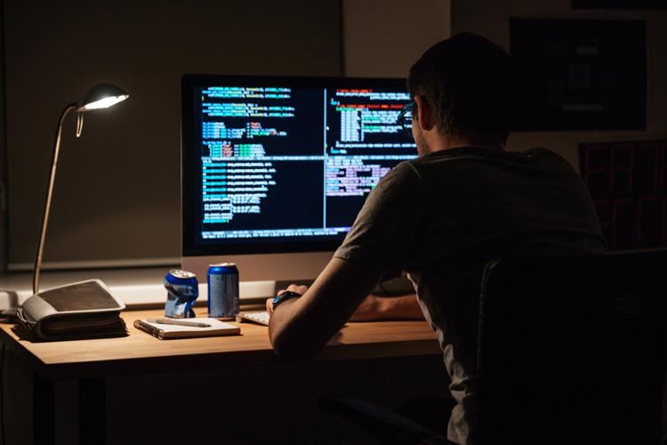
컴퓨터비전 프로젝트
Deep Learning Object Detection
김채린 서정빈 지수영

Slide 2
목차
01
02
04
03
주제
시행착오
코드 설명
시연

Slide 3
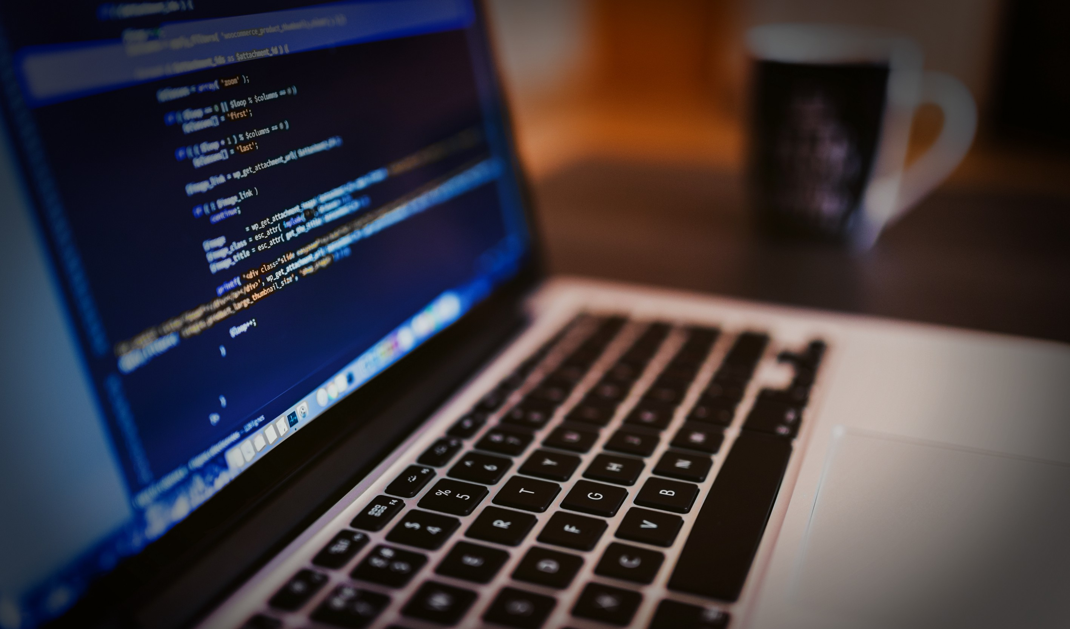
01
주제

Slide 4
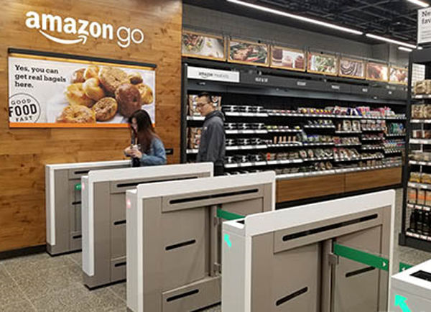
Amazon Go
자율주행 센서 부착된 원형 카메라, RFID, 센서 등을 포함한 다양한 기술의 사용!
Notes:
기존의 아마존 마켓과 다름

Slide 5
Amazon Go
더 간단한 시스템은 없을까?
자율주행 센서 부착된 원형 카메라, RFID, 센서 등을 포함한 다양한 기술의 사용!
Notes:
기존의 아마존 마켓과 다름

Slide 6

CV를 이용한 무인 마켓
Notes:
기존의 아마존 마켓과 다름

Slide 7
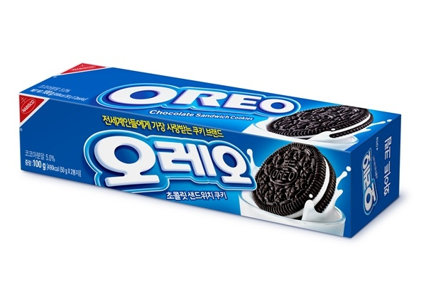
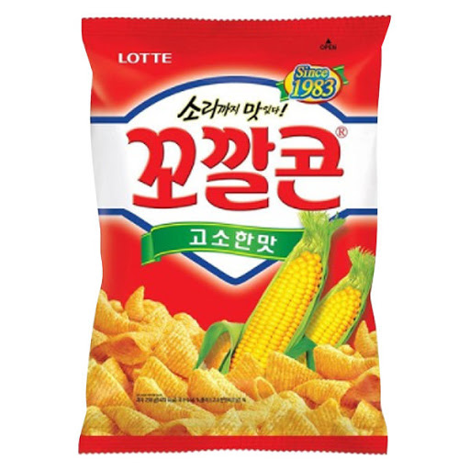
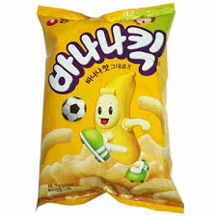
학습한 3가지 과자
Notes:
기존의 아마존 마켓과 다름

Slide 8
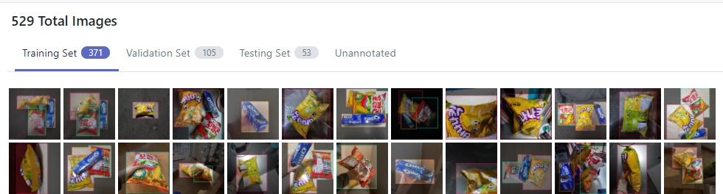
총 529개의 학습 데이터 생성
Notes:
기존의 아마존 마켓과 다름

Slide 9
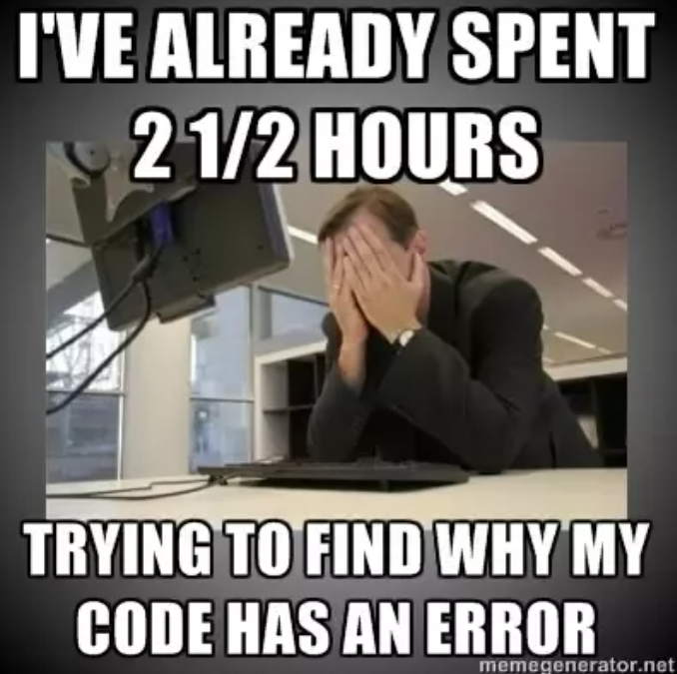
02
시행착오

Slide 10
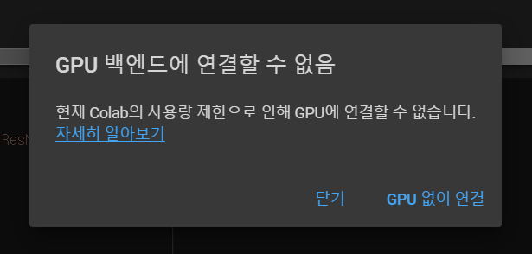
Google Colab 사용 상의 문제
GPU 백엔드에 연결할 수 없음
GPU를 다시 할당 받아야 한다.
→ 세 명이 각자 본인의 계정으로 학습 시도하여 성공한 사람의 output data를 이용

Slide 11
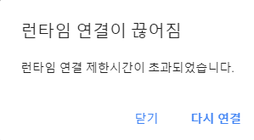
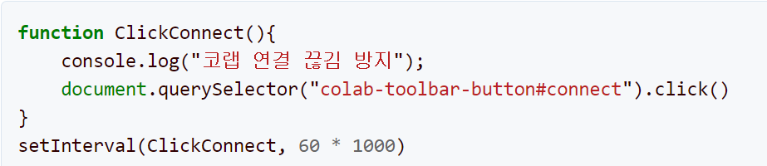
Google Colab 사용 상의 문제
런타임 연결이 끊어짐
다시 연결하면 이어서 학습될 수도 있지만 처음 코드블록부터 재실행해야 한다.
→ 해당 코드를 개발자 콘솔에 입력하여 해결

Slide 12
Google Colab 사용 상의 문제
/content/drive/MyDrive/ 이하에 있지 않는 파일들
Colab을 사용할 때 맨처음에 드라이브를 mount해주고, 이후 ‘/content/drive/MyDrive’ 이하의 디렉토리로 가야 input & output file들이 보임
만약 경로 설정을 ‘/content/파일이름’ 으로 해주면 output file들을 볼 수 없음

Slide 13
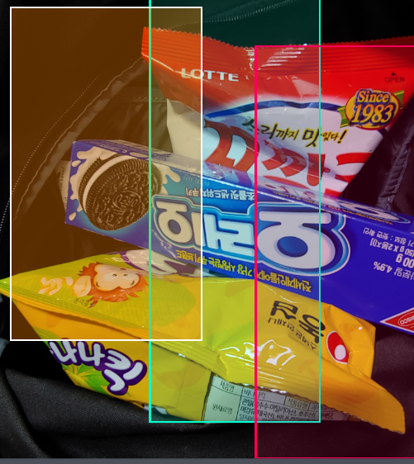
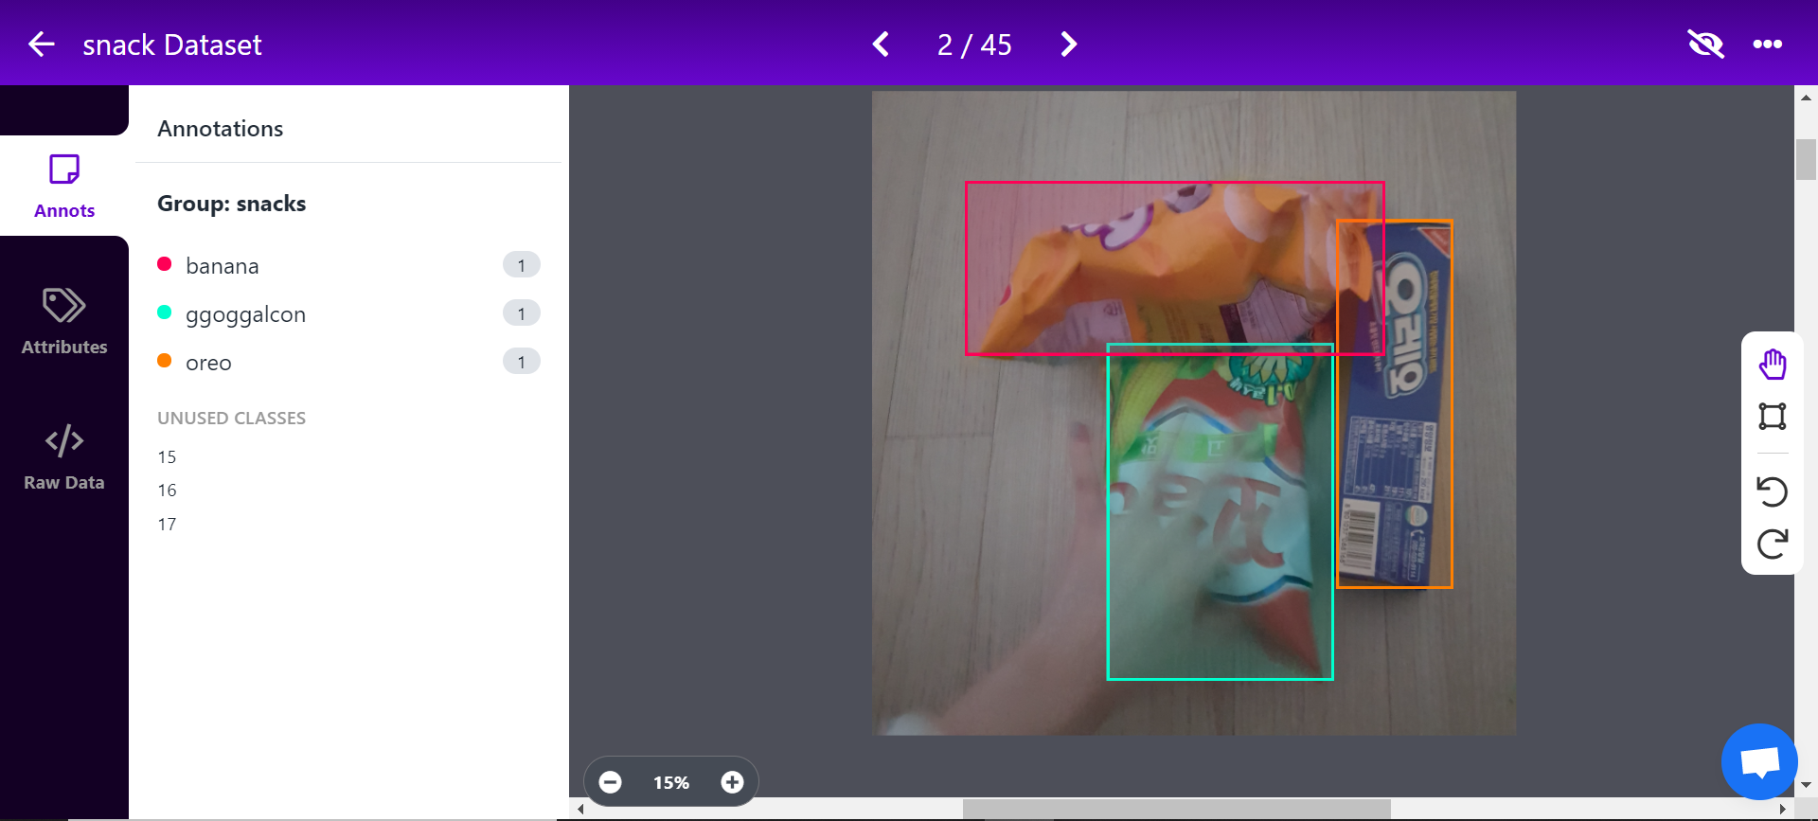
Bounding box 변형
LabelImg에서 설정한 bounding box가
roboflow에 업로드했을 때 변형되는 문제
→ 사진을 1:1 비율로 맞춰 찍고, labeling 작업까지도 roboflow에서 진행

Slide 14
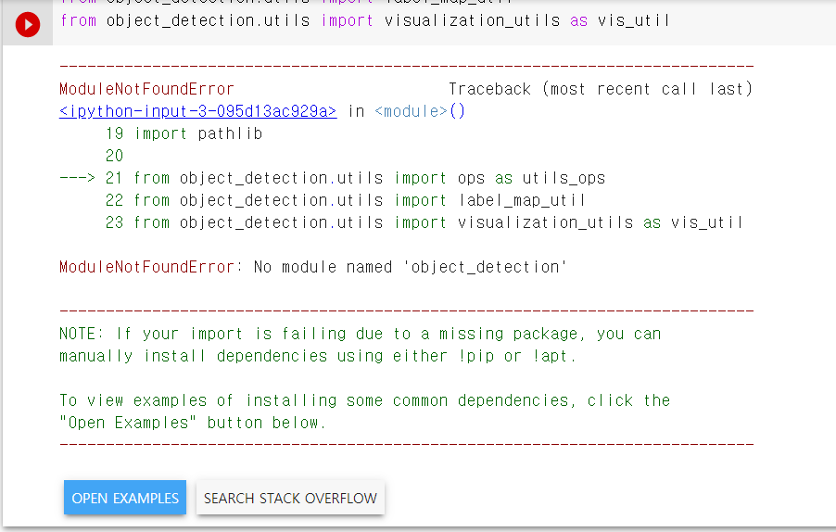
Tensorflow 사용 상의 문제
각종 모듈을 설치했음에도 불구하고 찾지 못하는 오류
→ 관련 디렉토리를 다 지우고 처음부터 재실행하여 해결

Slide 15
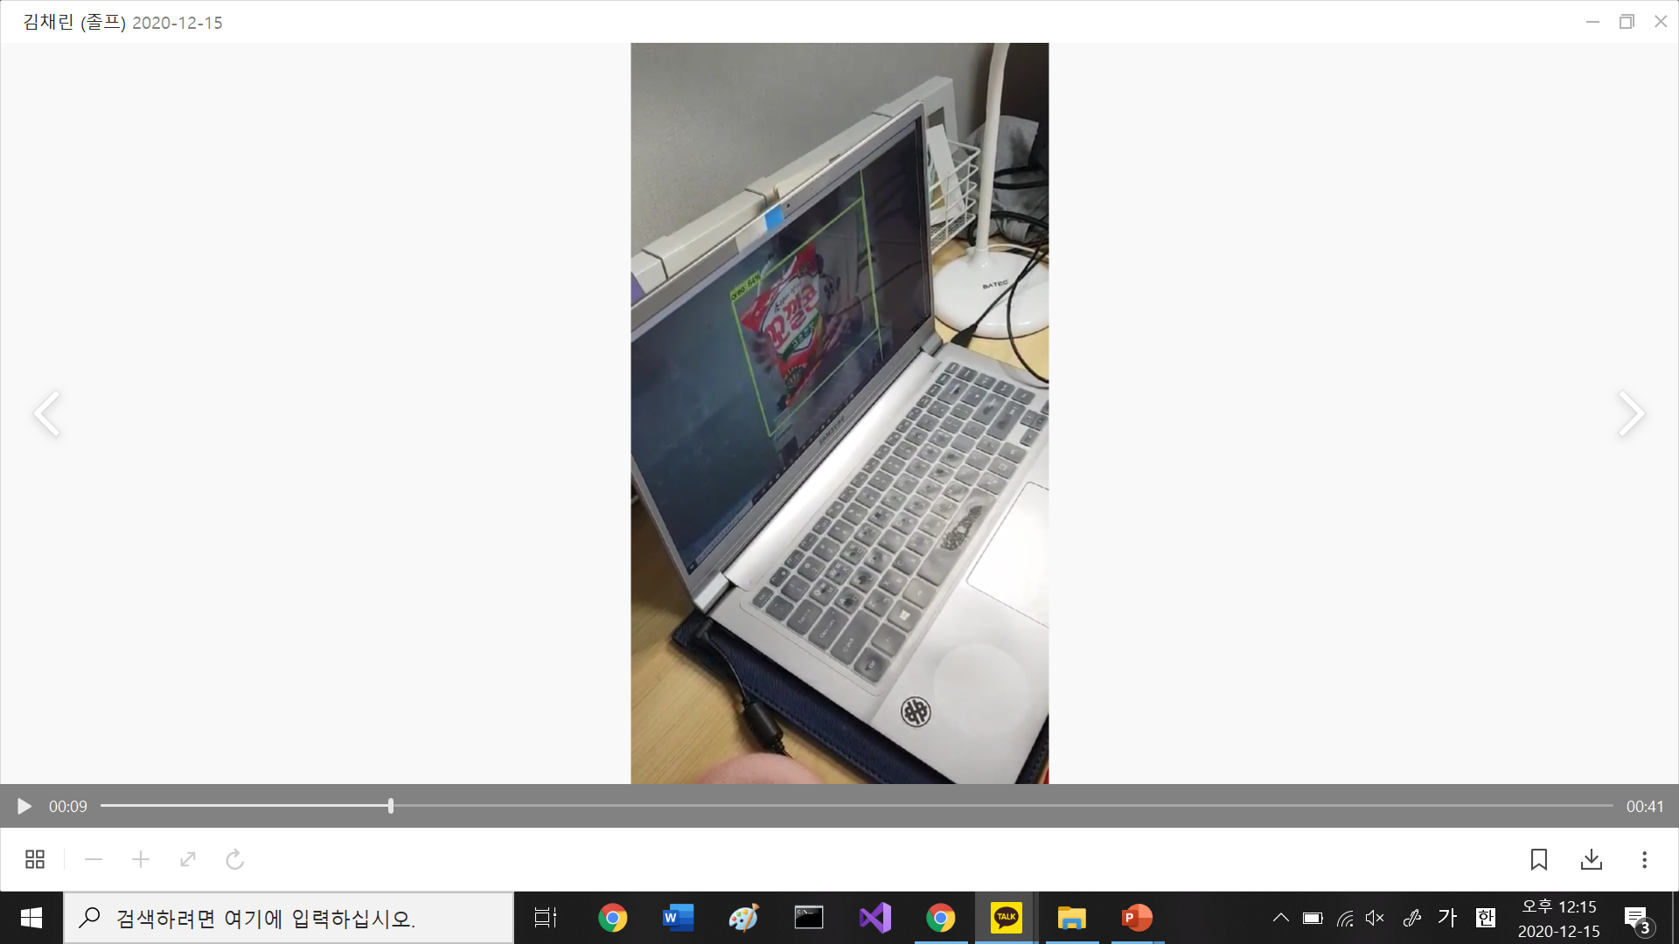
인식률 문제
학습 성공 뒤 webcam으로 테스트 했을 때
제대로 인식하지 못했다.
현재 해결시도 중
각 객체의 단독사진도 추가 labeling하고, epoch도 40,000번으로 늘려서 학습 재시도
‘꼬깔콘’을 ‘oreo’로 인식하는 상황

Slide 16
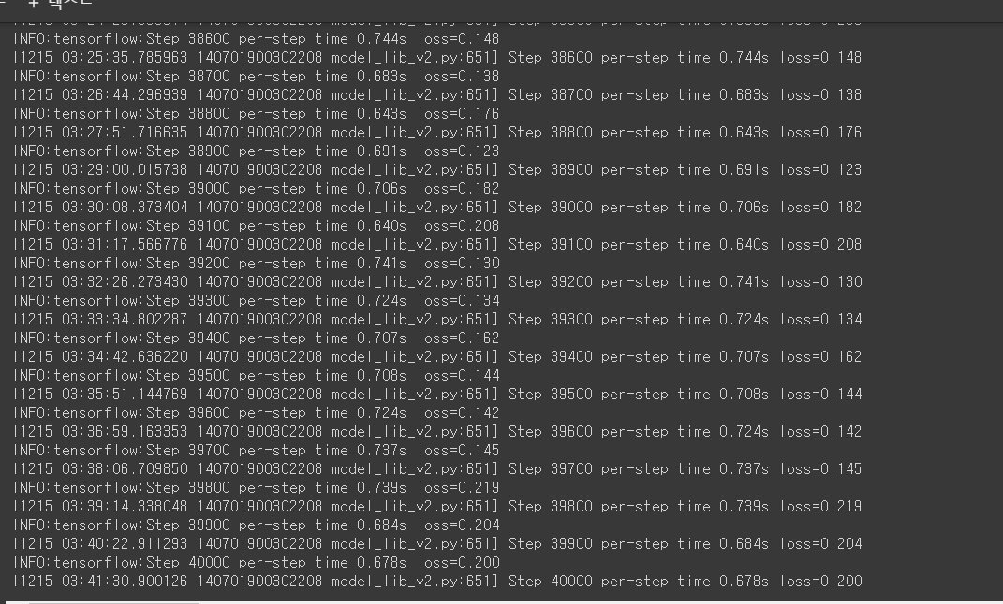
최종 결과
Loss 값이 0.13로 떨어졌다가 0.2로 40000번 학습 완료

Slide 17
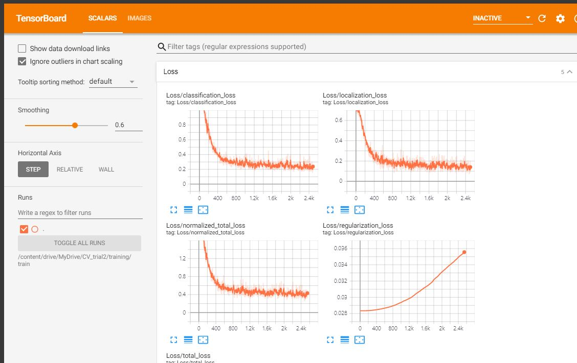
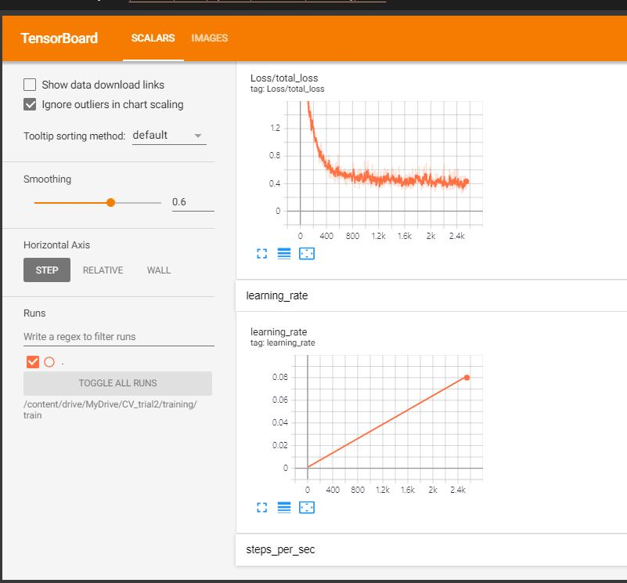
최종 결과
TensorBoard 결과

Slide 18
03
코드 설명

Slide 19
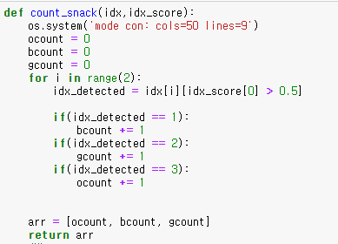
코드 설명
Snack 개수 세는 함수
인식률 50%이상인 객체
객체가 인식 될 때마다 해당 과자의 count를 늘려 줌
각 과자 개수를 한번에 array 형태로 return

Slide 20
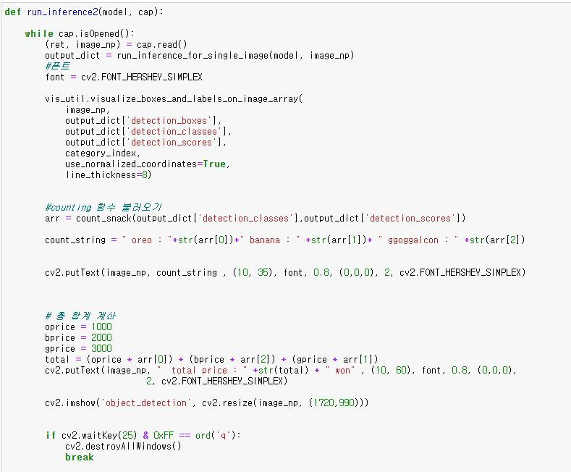
프로그램 실행 코드
웹캠 열기
인식된 물체 박스 그려주기
인식된 과자 개수 출력
총 금액 출력
실행 종료 코드

Slide 21
04
시연

Slide 22
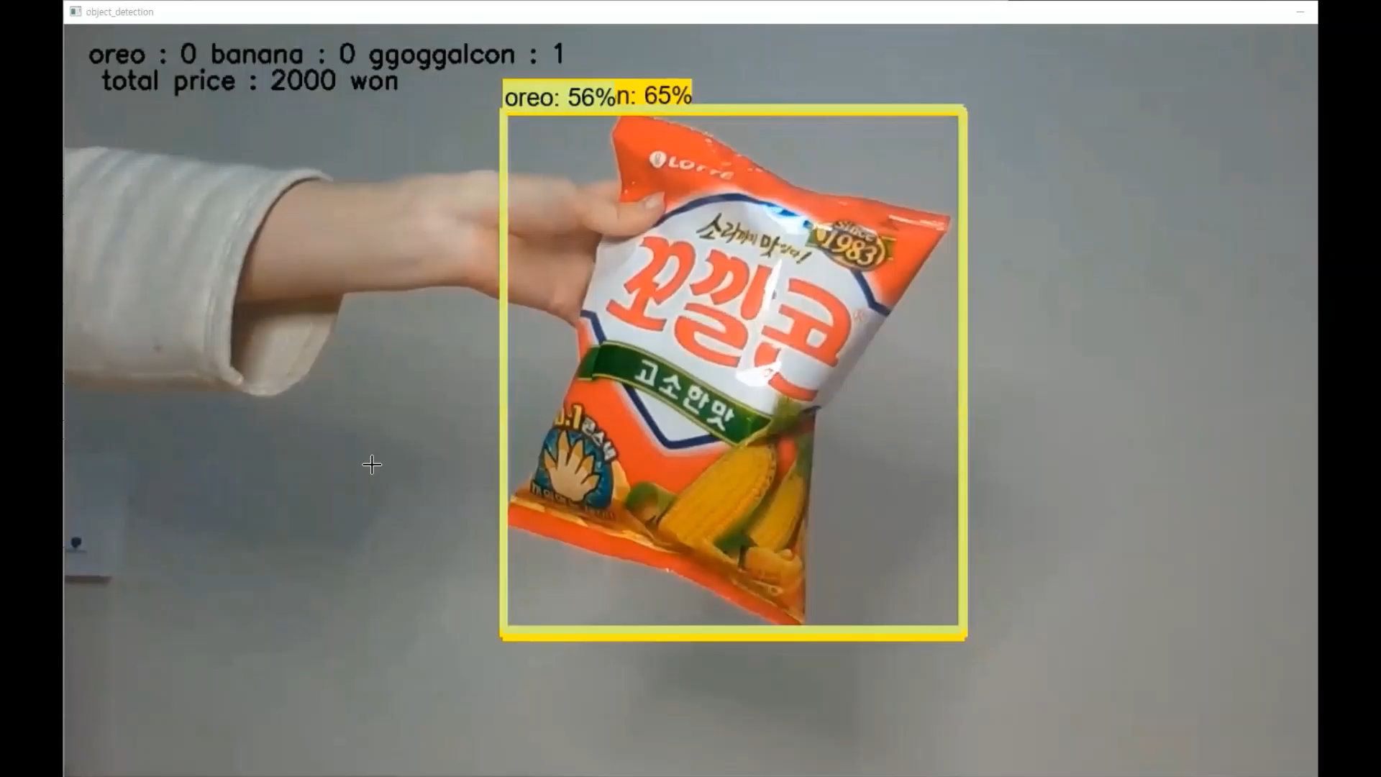
시연 영상

Slide 23
Thank you for listening!

